Slide 1
银行客户流失预测
小组成员：
李嘉伟、赵子宸、郭豪文、康博华、杨澍，谭聪

Slide 2
项目背景
项目设计
目录
模型效果
挽留和关怀客户建议

Slide 3
项目背景
01

Slide 4
项目背景
·互联网金融异军突起，传统银行行业竞争加剧
·新用户与老用户
·客户流失管理

Slide 5
项目设计
02

Slide 6
项目思路
业务理解
数据处理
特征工程
模型选择
模型调优

Slide 7
业务理解
银行客户流失是指银行的客户终止在该行的所有业务，并销号。但在实际运营中，对于具体业务部门，银行客户流失可以定位为特定的业务终止行为。
识别导致客户流失的因素，并进行可视化
.建立一个预测模型，预测分类客户是否流失，并根据模型的性能，选择一个最优模型。
根据识别出的因素及客户流失的历史数据对现有客户进行流失预测，以使银行的相关部门更容易地应对，针对不同的客群提供不同的维护手段，从而降低客户的流失率。

Slide 8
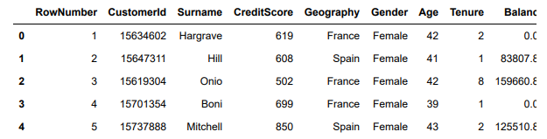
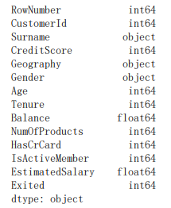
数据处理
数据集中共有14个特征变量，分别为行号（RowNumber）、客户编号（CustomerID）、客户姓氏（Surname）信用分数（CreditScore）、客户所在地（Geography）、性别（Gender）、年龄（Age）、成为银行客户年数（Tenure）、账户余额（Balance）、 客户使用产品数量（NumOfProducts）、是否拥有本行信用卡（HasCrCard）、是否为活跃用（IsActiveMember）、估计薪资（EstimatedSalary）、是否已流失（Exited）。其中有8个数字变量，5个分类变量，Exited作为目标变量。

Slide 9
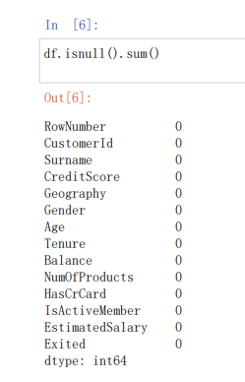
缺失值分析
根据输出结果可知，数据集中不存在缺失值。

Slide 10
特征工程
1 紧密衔接数据理解分析结果，逐个击破
2 使用组合树模型建模，高效筛选
3 多分类变量连续化，优化运算

Slide 11
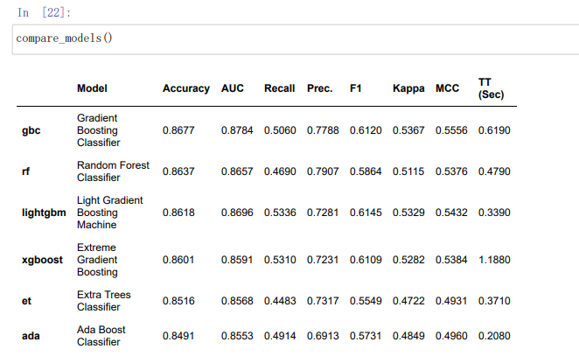
模型对比

Slide 12
模型选择
BASE MODEL
Extreme Gradient Boosting
实验主要目的是预测可能会流失的客户，以便银行可以采取措施来防止流失，因此召回率（Recall）指标得分更为重要。根据以上结果的对比，将Extreme Gradient Boosting作为最优模型

Slide 13
模型效果
03

Slide 14
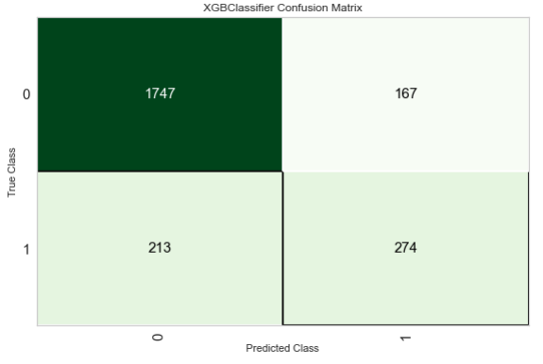
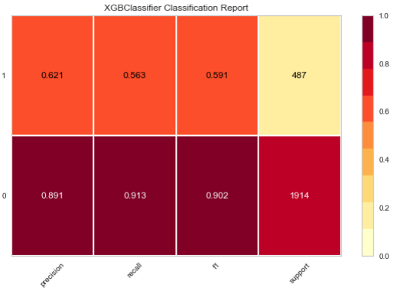
模型效果

Slide 15
挽留和关怀客户的建议
04

Slide 16
挽留和关怀客户的建议
1、目标人群定位。根据特征重要性排序，特征估计薪资和存贷款情况是影响预测客户流失的较为重要因素。结合之前的特征频数分布图得知，该银行客户各收入层分布均匀，说明银行并没有重视目标收入客户定位，没有明确目标人群，更多客户选择存入较少的钱。目标客户定位有助于银行指定针对性策略，提供适合目标客户的商品和服务，提高银行的竞争力。例如中国工商银行以中等收入阶层为重点目标客户；中国农业银行重点服务“三农”，建立城乡一体化；中国银行更倾向于中高端客户和大型企业。因此，认为该银行有必要明确目标客户群。
2、用户关怀策略。客户使用该银行产品年数也是影响模型的重要因素。为了挽留老客户，推出相应的关怀和激励策略十分有必要。对于使用产品年数较长的客户，银行可以采用会员积分制、会员优先服务、老客户感恩回馈等活动，令客户感受到银行对客户的重视；对于银行新用户，可通过各种优惠活动吸引客户使用，如与政府和商家合作推出打折活动，同时也要通过会员积分制激励新用户向老用户的转换。
3、高信用评级激励制度。信用得分也是预测客户流失的重要影响因素。信用得分是银行用来评估客户是否具有获得信用卡的资格。因此，为了挽留银行高信用用户，银行可推出一系列信用卡激励策略，一来可以挽留更多高信用用户，二可以刺激其他未办理信用卡的高信用评级用户申请该银行信用卡。

Slide 17
THANK YOU
小组成员：
李嘉伟、杨澍、郭豪文、康博华、赵子宸、谭聪

